Slide 1
Graspable Math au primaire
http://bit.ly/mst20avril21
Service national
DOMAINE DE LA MATHÉMATIQUE,
DE LA SCIENCE ET TECHNOLOGIE
20 et 28 avril 2021
Sonya Fiset
Cette présentation du RÉCIT MST est mise à disposition, sauf exception, selon les termes de la Licence Creative Commons
Pour plus de détails : recitmst.qc.ca
Notes:
Graspable Math au primaire
http://bit.ly/mst20avril21

Slide 2
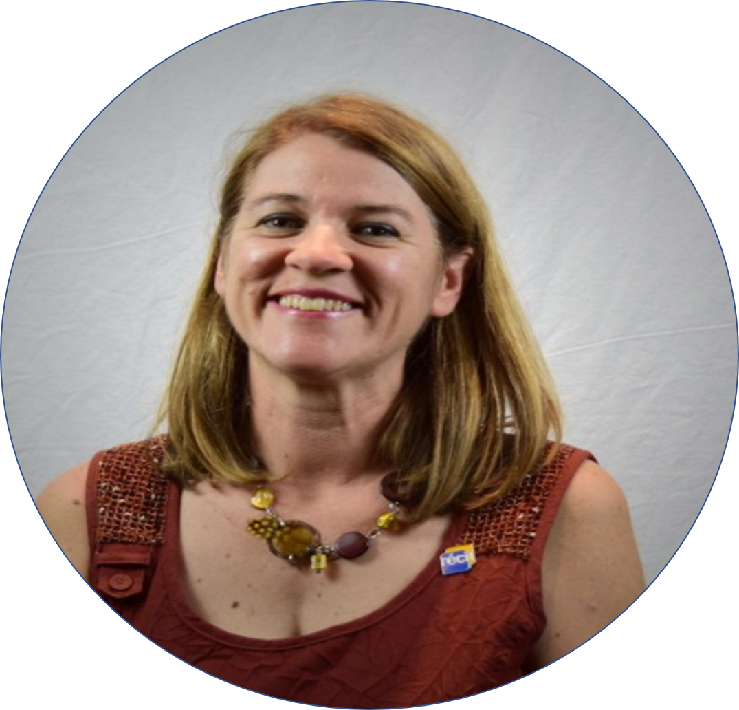
Graspable Math au primaire (2e et 3e cycle)
Région de la Côte-Nord
Sonya Fiset
sonya.fiset@recitmst.qc.ca
Présentation inspirée des travaux de Louise Roy, conseillère pédagogique, RÉCIT MST

Slide 3
Déroulement de l’atelier
L’approche pédagogique
Le Canvas Graspable Math
Exploration de différents concepts
Exploration de probèmes ouverts « Open Middle »
Les activités
Exploration (mode apprenant)
Création d’activités (mode enseignant)
Retour et partage

Slide 4
Description
L’application en ligne Graspable Math permet de manipuler des expressions mathématiques et algébriques, résoudre des équations, travailler avec des graphiques, faire des démonstrations, etc.
Elle est pertinente pour l’enseignement, l’apprentissage et elle facilite le support à l’enseignement à distance.
Elle présente la démarche de l’apprenant. Elle guide des gestes en lien avec les équations.
Notes:
Logiciel en ligne : https://graspablemath.com/

Slide 5
Approches pédagogiques
Pratiques | Description
A-Réelle déduction | Enseigne une règle de façon explicite qui est ensuite appliquée par les élèves
B-Pratique inductive consciente par découverte guidée | Exemples variés, questions posées par l’enseignant, les élèves découvrent la règle
C-Pratique inductive suivie d’une explication explicite | Exercices répétés à partir d’un exemple puis explication de l’enseignant
D-Pratique inductive implicite avec matériel structuré | Présentation de plusieurs exemples corrects, l’apprentissage se fait par processus d’internalisation sans enseignement explicite
E-Pratique inductive implicite sans matériel structuré | Mise en contact d’exemples pas nécessairement structurés, apprentissage par internalisation
Adapté du Rapport de recherche de François Vincent, 2014 http://www.frqsc.gouv.qc.ca/documents/11326/518700/These_FVincent_2011-2E-144330.pdf/37347bf4-b710-4faa-8719-a13774ca6dc9
Notes:
Le choix de l’approche est déterminée par le concept à apprendre (distance par rapport à ce que sait l’élève) et le degré d’autonomie ou de confiance de l’élève (qui devrait évoluer au fil des activités). Une approche n’est pas une méthode miracle à appliquer partout! L’idéal est la diversification.

Slide 6
Différents usages de Graspable Math:
Enseignement
Démontrer, faire émerger des discussions, des observations, piloter une causerie mathématique, favoriser l’engagement cognitif et la participation active de l’élève, soutenir l’accompagnement à distance, etc.
Apprentissage
Manipuler, observer, explorer, découvrir, induire, modéliser, se questionner, dégager des régularités, des procédures, développer sa compréhension conceptuelle, etc.
Résolution de problèmes
Permet de laisser des traces du raisonnement de l’élève, favorise la rigueur, permet d’utiliser des modes de représentation variés, etc.
Notes:
Logiciel en ligne : https://graspablemath.com/

Slide 7
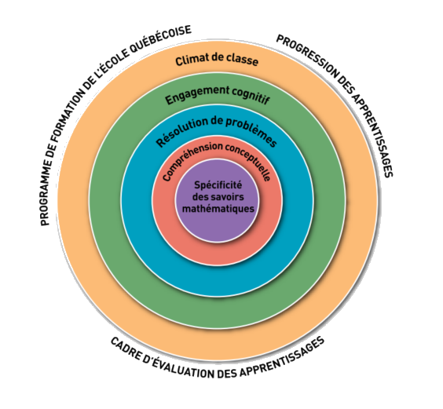
Les fondements de l’enseignement-apprentissage selon le Référentiel
“... les enseignants doivent aller bien au-delà d’une transmission de trucs, de techniques et de procédures vides de sens que l’élève doit mémoriser… Si la transmission de ces trucs, des ces techniques et de ces procédures n’est pas soutenue par une compréhension approfondie des concepts en jeu, elle permettra à l’élève de réussir immédiatement des exercices d’application, mais aura des contrecoups importants à moyen et à long terme.” (p.3)
Favoriser la réflexion chez l’élève tout en évitant de limiter leur créativité!
Source: http://www.education.gouv.qc.ca/fileadmin/site_web/documents/dpse/adaptation_serv_compl/Referentiel-mathematique.PDF
Notes:
La compréhension des concepts est à la base de l’enseignement et de l’apprentissage des mathématiques. On peut enseigner les concepts de base en mathématique avec une approche de résolution de problème plutôt qu’avec l’enseignement de techniques. L’apprentissage de la résolution de problème ne doit pas non plus se faire selon une approche séquentielle.
Offrir plusieurs façons de résoudre une expression mathématique ou algébrique afin de développer la flexibilité.

Slide 8
Les 3 temps
enseignement PAR la résolution de problèmes
PENSE : Les élèves explorent le problème et le résolvent seuls ou avec des pairs;
PARLE : En grand groupe, les élèves proposent différentes façons de résoudre le problème;
PARTAGE : L’enseignant rend explicite les apprentissages mathématiques.
Source p.20 http://www.education.gouv.qc.ca/fileadmin/site_web/documents/dpse/adaptation_serv_compl/Referentiel-mathematique.PDF
Notes:
Référence : Référentiel d’intervention en mathématique p.20 : http://www.education.gouv.qc.ca/fileadmin/site_web/documents/dpse/adaptation_serv_compl/Referentiel-mathematique.PDF

Slide 9
Ce que disent les recherches
« …l’apprentissage de l’algèbre se doit d’aller au-delà de l’efficacité avec les opérations arithmétiques vers une explication des structures sous-jacentes. » (1)
« Il faut donner l’occasion aux élèves de se comporter comme des mathématiciens en développant, en appuyant et en mettant au défi leurs habiletés à modéliser des situations particulières. » (2)
Apprentissage de l’algèbre: procédures et difficultés rencontrées lors de la résolution de problèmes. (2019) CRÉ
L’art de questionner de façon efficace ( 2011-Ministère de l’éducation de l’Ontario)
Notes:
Apprentissage de l’algèbre: procédures et difficultés rencontrées lors de la résolution de problèmes. (2019) CRÉ
L’art de questionner de façon efficace ( 2011-Ministère de l’éducation de l’Ontario)
Si on aborde la compréhension des savoirs et des opérations de base, comme des résolutions de problème (C1), peut-être que les élèves seront plus compétents en résolution de tâches complexes?

Slide 10
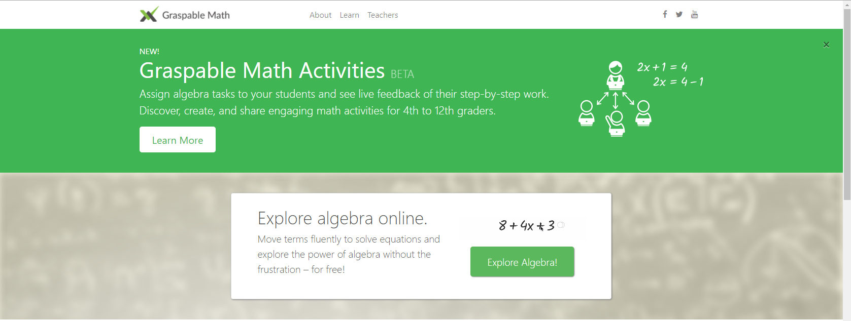
Accès aux activités
Menu
Accès au Canvas
Notes:
Présentation de GM avec vidéo 4 min 50 s https://www.youtube.com/watch?v=nWiXjpRdesY&list=PLbE85KlaADWk8H_Fr0XZsInXAJMFKpJfh&index=22&t=1s
Présentation de Canvas 2 min 52 s https://www.youtube.com/watch?v=QcP74Q6Smig&list=PLbE85KlaADWk8H_Fr0XZsInXAJMFKpJfh&index=31
Lien: https://graspablemath.com/
Partage d’écran à partir d’ici
Montrer les menus

Slide 11
Le Canvas

Slide 12
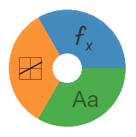
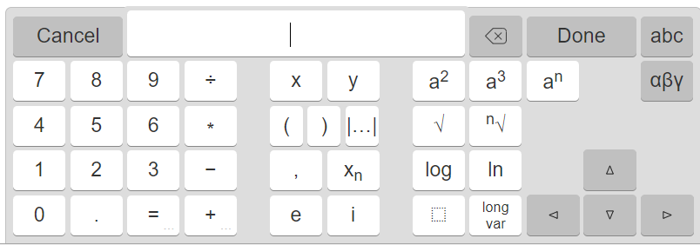
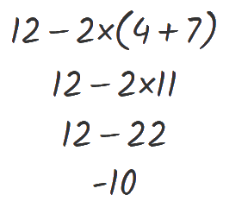
Présentation de l’interface
Tutoriels du logiciel
Chaine YouTube pour tutoriel
Notes:
Partir avec la configuration débutant. Montrer les outils et menu, la gestuelles, les tutoriels. Voir également les options de configuration (en partage d’écran). Voir d’abord la page avec les trois onglets et la bibliothèque de gestes et le Canvas. Ouvrir le logiciel et montrer les opérations vues dans les documents. Montrer d’abord les opérations pour la base, laisser travailler dans le document puis montrer les opérations avancées puis laisser travailler dans le deuxième document.
Site https://graspablemath.com/canvas

Slide 13
Notions pouvant y être abordées
Base:
Égalité, inégalité
4 opérations
Nombres entiers et décimaux
Commutativité et associativité
Distributivité et priorité des opérations
Fractions
Géométrie
Exposants
Calculs de volume, aire, périmètre...
Notes:
Canvas pour les concepts de base: https://graspablemath.com/canvas/?load=_7fd2e7ddf9a3066c
Montrer l’égalité, la priorités des opérations, fractions, termes manquants

Slide 14
Enregistrer, partager les activités
Temps
d’exploration
Notes:
Canvas pour les concepts de base: https://graspablemath.com/canvas/?load=_7fd2e7ddf9a3066c

Slide 15
Open Middle - Importer - Partager
Notes:
Vidéo de présentation des Open Middle : https://youtu.be/lnxqbcUBPug
Lien du site en français : https://www.openmiddle.com/fr/accueil/
Importer une activité
Lien de l’activité fraction < ½ à partager : https://graspablemath.com/canvas/?load=_e39e79092a458b04
Exemple de réponse : https://graspablemath.com/canvas?load=_57602cda0068cbed
Lien de l’activité soustraction sous la forme ? - ? = ? - ? https://graspablemath.com/canvas?load=_3d410397f2dd9076

Slide 16
Accès aux activités
Menu
Accès au Canvas
Notes:
Présentation de GM avec vidéo 4 min 50 s https://www.youtube.com/watch?v=nWiXjpRdesY&list=PLbE85KlaADWk8H_Fr0XZsInXAJMFKpJfh&index=22&t=1s
Présentation de Canvas 2 min 52 s https://www.youtube.com/watch?v=QcP74Q6Smig&list=PLbE85KlaADWk8H_Fr0XZsInXAJMFKpJfh&index=31
Lien: https://graspablemath.com/
Partage d’écran à partir d’ici
Montrer les menus

Slide 17
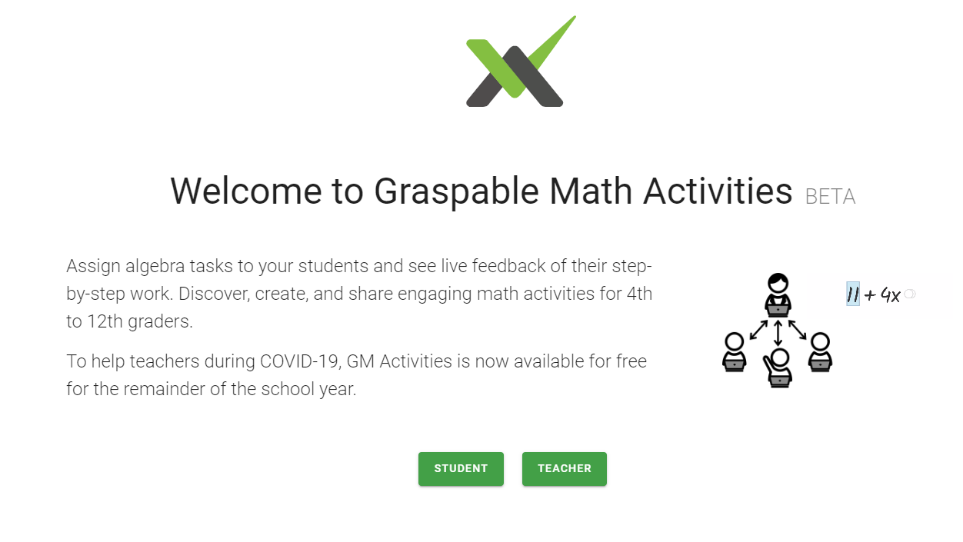
Les activités de Graspable Math
activities.graspablemath.com
Notes:
Faire une démonstration, montrer l’interface enseignant puis élève. Connectez-vous comme apprenant et entrez ce code: avec votre prénom et la première lettre de votre nom de famille.
Site : https://activities.graspablemath.com/, étape TEACHER

Slide 18
Les activités de Graspable Math - Expérimentation
https://activities.graspablemath.com/s/ALULD
Notes:
Activité OM addition : https://activities.graspablemath.com/s/ALULD
Montrer interface enseignants : diapo suivant Activity Bank

Slide 19
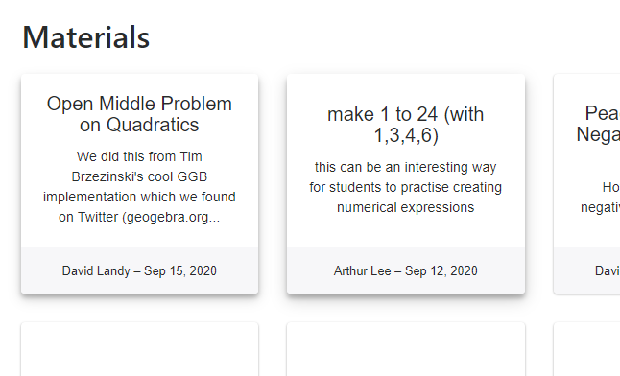
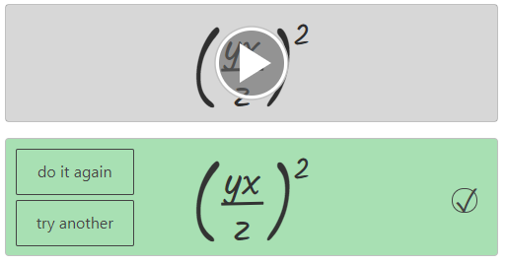
Activité Bank : Les options du menu
Liens vers les réseaux sociaux
Historique du projet et présentation des membres de l’équipe de développeurs
Quelques Canvas partagés publiquement et pouvant être récupérés dans nos propres canvas
Tutoriels sur la gestuelles et de nombreuses capsules vidéo
Notes:
Sessions : pour partir une activité en classe avec un code unique sans compte
à gauche : les élèves : ouvrir une page
Overview, tableau de bord

Slide 20
Création d’activités d’apprentissage
Pour intégrer les activités dans les cours
Création d’un compte dans Graspable Math;
Avec le Canvas
Ajout de texte pour les instructions;
Ajout d’une vidéo soit pour les instructions, soit pour la mise en situation;
Options de partage par lien ou par Google Classroom.
Avec Graspable Math Activities
Création ou modification d’activités;
Création de session et partage avec les élèves;
Suivi des résultats.
Document collaboratif
Notes:
Si on a le temps, partager les activités dans le documents collaboratifs. Lien pour transformer une vidéo en gif: https://convertio.co/fr/
Rendre publiques les activités créées afin de bonifier la banque. Laisser 5 minutes pour explorer et questions.
Document collaboratif : https://docs.google.com/document/d/1UBO5Rj6B5grhNjqk6L2m3wh3j_aEIB8YJsloL2YMx9I/edit?usp=sharing

Slide 21
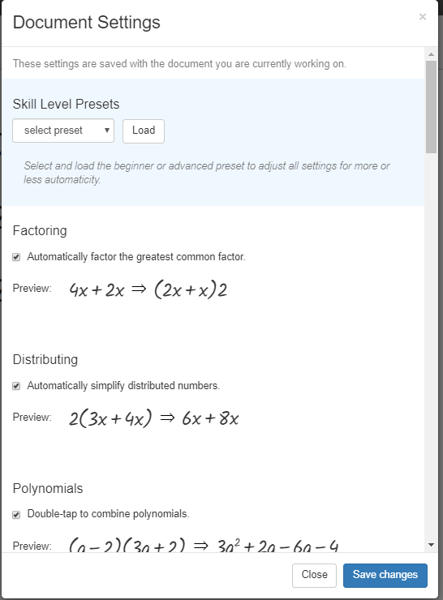
Les options de configuration
Document pour la configuration
Notes:
Louise
Faire quelques uns et les expliquer…. montrer l’importance de certaines configurations pour induire des concepts. Exemple avec la façon d’isoler une variable:
https://drive.google.com/file/d/1rFST9laRJu0NAs4jT34WrpyDBlq0aKhq/view

Slide 22
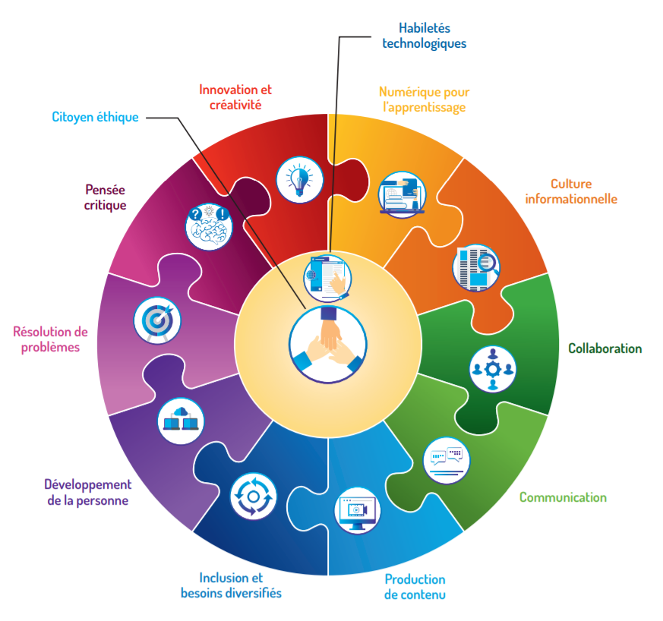
Compétence numérique
Pourquoi ?
Cadre de référence de la compétence numérique
Source : MEES - Avril 2019
12 dimensions
version interactive
Continuum de développement de la compétence numérique
Source : MEES -
Janvier 2020
Notes:
Cadre de référence de la compétence numérique : http://www.education.gouv.qc.ca/references/tx-solrtyperecherchepublicationtx-solrpublicationnouveaute/resultats-de-la-recherche/detail/article/cadre-de-reference-de-la-competence-numerique/?fbclid=IwAR02kujgADiHkBgtfqqTZLNz-eIPcYYDK7AN8Z1ZgOgdQuEJwUCmiDkqapg

Slide 23
Ressources
-Site Graspable Maths
-Canvas Graspable maths
-Open Middle
-Site Évaluer autrement en mathématique,
section Open Middle
-Graspable Math, en support à l’apprentissage

Slide 24
Discussion : valeur ajoutée?
-

Slide 25
En conclusion
Laisser l’élève trouver lui-même les régularités et les trucs en appliquant les 3 temps PENSE - PARLE - PARTAGE;
Offrir des problèmes ouverts;
Varier les approches;
Accompagner l’élève afin d’orienter ou diriger ses observations;
À distance, faire travailler l’élève dans une activité afin de voir ce qu’il fait et de conserver les traces de sa démarche;
Observer les démarches de l’élève et rétroagir.

Slide 26
MERCI !
Questions?
sonya.fiset@recitmst.qc.ca
equipe@recitmst.qc.ca
Page Facebook
Twitter
Chaîne YouTube
Ces formations du RÉCIT sont mises à disposition, sauf exception, selon les termes de la licence Licence Creative Commons Attribution - Pas d’Utilisation Commerciale - Partage dans les Mêmes Conditions 4.0 International.

